Slide 1

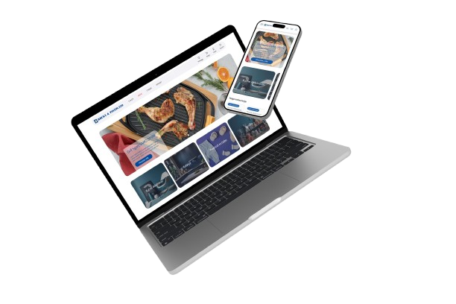
ĐỒ ÁN TỐT NGHIỆP
NEXTGEN — HỆ SINH THÁI BÁN LẺ LAPTOP ĐA NỀN TẢNG
Web • Mobile • Realtime • Loyalty • Affiliate
NHÓM
GV HƯỚNG DẪN
Predator Group
Lê Hồng Sơn
WEBSITE LAPTOP & ACCESSORIES — 2026
Notes:
Mở đầu bằng luận điểm: đây là hệ sinh thái bán lẻ đa nền tảng, không phải website CRUD.
[Sources]
- C:/xampp/htdocs/DATN — mã nguồn, số liệu cấu trúc và kết quả test/build nội bộ, kiểm tra ngày 29/08/2026.
- Ảnh giao diện NextGen chụp trực tiếp trên môi trường local ngày 29/08/2026.

Slide 2
THÀNH VIÊN NHÓM
Một sản phẩm hoàn chỉnh được tạo nên từ sự phối hợp của 7 thành viên
01
Trần Quốc Phong
02
Lê Ngọc Tài
Nhóm trưởng
Thành viên
03
Lạc Mạnh Quân
04
Y Thiết Niê
Thành viên
Thành viên
Y Pak Ayŭn
06
Quách Đức Thành
05
Thành viên
Thành viên
07
Y Đăng Niê
Thành viên
Notes:
Giới thiệu ngắn vai trò nhóm; không đọc lần lượt quá lâu.
[Sources]
- C:/xampp/htdocs/DATN — mã nguồn, số liệu cấu trúc và kết quả test/build nội bộ, kiểm tra ngày 29/08/2026.
- Ảnh giao diện NextGen chụp trực tiếp trên môi trường local ngày 29/08/2026.

Slide 3
01
Không chỉ là một website bán hàng
BÀI TOÁN & GIẢI PHÁP
NextGen kết nối toàn bộ hành trình khách hàng và vận hành doanh nghiệp
GIẢI PHÁP
Một nền tảng đa kênh kết nối mua sắm, thanh toán, chăm sóc và vận hành.
01
Đa nền tảng
02
Dữ liệu thật
03
Vận hành thật
WEB • MOBILE • API • REALTIME
Notes:
Nêu bài toán và định vị giải pháp theo hành trình vận hành thật.
[Sources]
- C:/xampp/htdocs/DATN — mã nguồn, số liệu cấu trúc và kết quả test/build nội bộ, kiểm tra ngày 29/08/2026.
- Ảnh giao diện NextGen chụp trực tiếp trên môi trường local ngày 29/08/2026.

Slide 4
02
Ba nhóm người dùng — một luồng dữ liệu thống nhất
Thiết kế theo vai trò giúp mỗi người nhìn đúng chức năng cần thiết
KHÁCH HÀNG
01
Tìm kiếm, so sánh, mua hàng, thanh toán, theo dõi đơn, đánh giá và nhận ưu đãi trên web hoặc mobile.
NHÂN VIÊN
02
Xử lý đơn, tư vấn realtime, chấm công khuôn mặt, theo dõi lịch làm và gửi đơn nghỉ phép.
QUẢN TRỊ VIÊN
03
Điều hành sản phẩm, tồn kho, marketing, affiliate, tài chính và nhân sự theo hệ thống phân quyền chi tiết.
NEXTGEN — ROLE-BASED EXPERIENCE
Notes:
Nhấn mạnh ba nhóm dùng chung một nguồn dữ liệu và phân quyền.
[Sources]
- C:/xampp/htdocs/DATN — mã nguồn, số liệu cấu trúc và kết quả test/build nội bộ, kiểm tra ngày 29/08/2026.
- Ảnh giao diện NextGen chụp trực tiếp trên môi trường local ngày 29/08/2026.

Slide 5
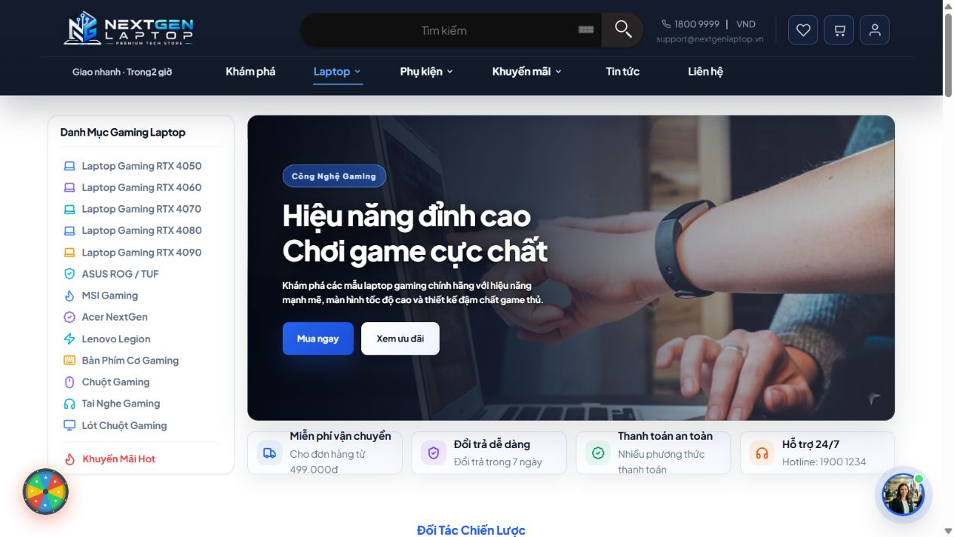
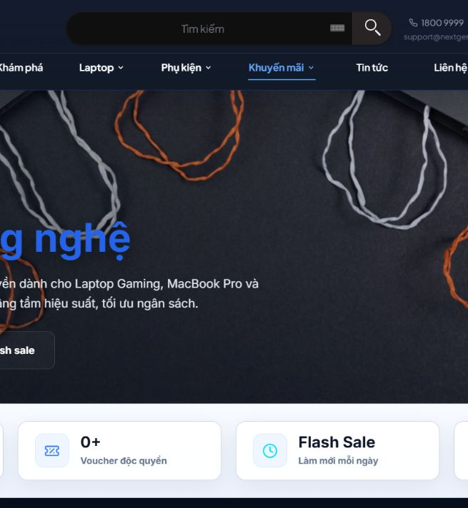
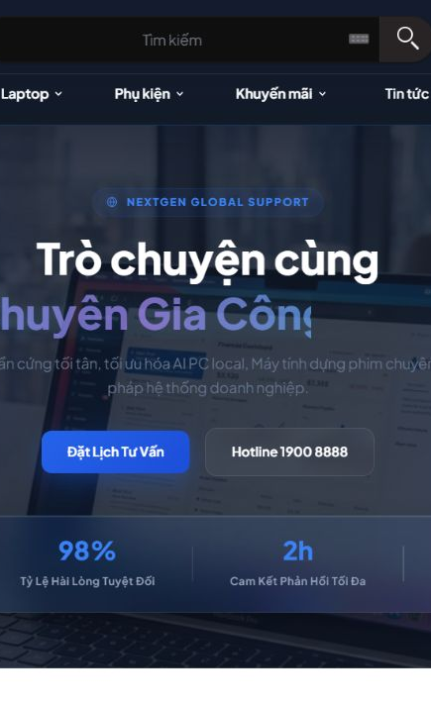
SẢN PHẨM THỰC TẾ
03
GIAO DIỆN NEXTGEN
Thiết kế premium, responsive và đồng nhất xuyên suốt hành trình mua sắm
01
TRANG CHỦ
02
DANH SÁCH SẢN PHẨM
03
KHUYẾN MÃI & LOYALTY
04
LIÊN HỆ & BẢN ĐỒ
TRẢI NGHIỆM PREMIUM
TƯ VẤN ĐA KÊNH
ĐIỂM NỔI BẬT
CỦA GIAO DIỆN
Responsive
Tải theo nhu cầu
Dữ liệu realtime
Trải nghiệm liền mạch
Tối ưu desktop, tablet
và thiết bị di động.
Lazy loading cho từng
module chức năng.
Đơn hàng, chat và trạng thái
được cập nhật tức thời.
Từ khám phá đến hậu mãi
trên cùng hệ sinh thái.
NEXTGEN LAPTOP ECOSYSTEM
GIAO DIỆN THẬT • DỮ LIỆU THẬT • LUỒNG THẬT
Notes:
Cho giảng viên thấy giao diện thật và tính nhất quán.
[Sources]
- C:/xampp/htdocs/DATN — mã nguồn, số liệu cấu trúc và kết quả test/build nội bộ, kiểm tra ngày 29/08/2026.
- Ảnh giao diện NextGen chụp trực tiếp trên môi trường local ngày 29/08/2026.

Slide 6
CUSTOMER JOURNEY
04
Một hành trình mua hàng khép kín
Từ nhu cầu ban đầu đến đánh giá sau mua
HÀNH TRÌNH CỐT LÕI
★
Khám phá sản phẩm → chọn biến thể → giỏ hàng → voucher/combo → thanh toán → theo dõi đơn → đánh giá.
Khám phá thông minh
Thanh toán linh hoạt
01
Lọc, tìm kiếm, sản phẩm đã xem và danh sách yêu thích giúp rút ngắn quyết định mua.
02
Hỗ trợ COD, SePay, MoMo và VNPAY với kiểm tra trạng thái giao dịch.
Hậu mãi đầy đủ
Trải nghiệm realtime
03
Theo dõi đơn, đặt lại, hủy, hoàn tiền, tải bằng chứng và đánh giá sau hoàn tất.
04
Chat tư vấn và trạng thái đơn hàng được đồng bộ tức thời giữa khách hàng và quản trị.
GIÁ TRỊ MANG LẠI
Ít thao tác hơn • Minh bạch hơn • Chăm sóc tốt hơn • Dễ vận hành hơn
NEXTGEN CUSTOMER JOURNEY
Notes:
Kể customer journey từ khám phá đến đánh giá sau mua.
[Sources]
- C:/xampp/htdocs/DATN — mã nguồn, số liệu cấu trúc và kết quả test/build nội bộ, kiểm tra ngày 29/08/2026.
- Ảnh giao diện NextGen chụp trực tiếp trên môi trường local ngày 29/08/2026.

Slide 7
GROWTH ENGINE
05
Tăng trưởng không dừng ở một đơn hàng
Bốn cơ chế kéo khách hàng quay lại và tạo doanh thu mới
01
Loyalty & Xu
✓
02
Voucher thông minh
✓
Điểm danh và tích Xu
Theo sự kiện & sinh nhật
Khách hàng nhận Xu, xem lịch sử và sử dụng phần thưởng trong hệ sinh thái.
Tự động cấp và gửi voucher đúng thời điểm, đồng thời ngăn gửi trùng trong cùng năm.
03
Affiliate
✓
04
Gamification
✓
Đo lường đến chuyển đổi
Vòng quay may mắn
Theo dõi referral/video, chỉ ghi hoa hồng khi đơn đã thanh toán và hoàn tất.
Lượt quay hằng ngày và phần thưởng tạo động lực quay lại thường xuyên.
KẾT QUẢ HƯỚNG TỚI
Giữ chân khách hàng • Tăng chuyển đổi • Mở rộng kênh bán • Đo lường minh bạch
NEXTGEN GROWTH ECOSYSTEM
Notes:
Giải thích cơ chế giữ chân: Xu, voucher, affiliate, gamification.
[Sources]
- C:/xampp/htdocs/DATN — mã nguồn, số liệu cấu trúc và kết quả test/build nội bộ, kiểm tra ngày 29/08/2026.
- Ảnh giao diện NextGen chụp trực tiếp trên môi trường local ngày 29/08/2026.

Slide 8






SYSTEM ARCHITECTURE
06
Một backend cho mọi nền tảng
Web, mobile và realtime dùng chung nghiệp vụ
KIẾN TRÚC:
Vue 3 Web + React Native Mobile → Laravel 12 REST API → MySQL
Sanctum • Reverb • Queue • Cache • Vite • Expo
NEXTGEN MULTI-PLATFORM ARCHITECTURE
Notes:
Trình bày kiến trúc một backend phục vụ web, mobile và realtime.
[Sources]
- C:/xampp/htdocs/DATN — mã nguồn, số liệu cấu trúc và kết quả test/build nội bộ, kiểm tra ngày 29/08/2026.
- Ảnh giao diện NextGen chụp trực tiếp trên môi trường local ngày 29/08/2026.

Slide 9
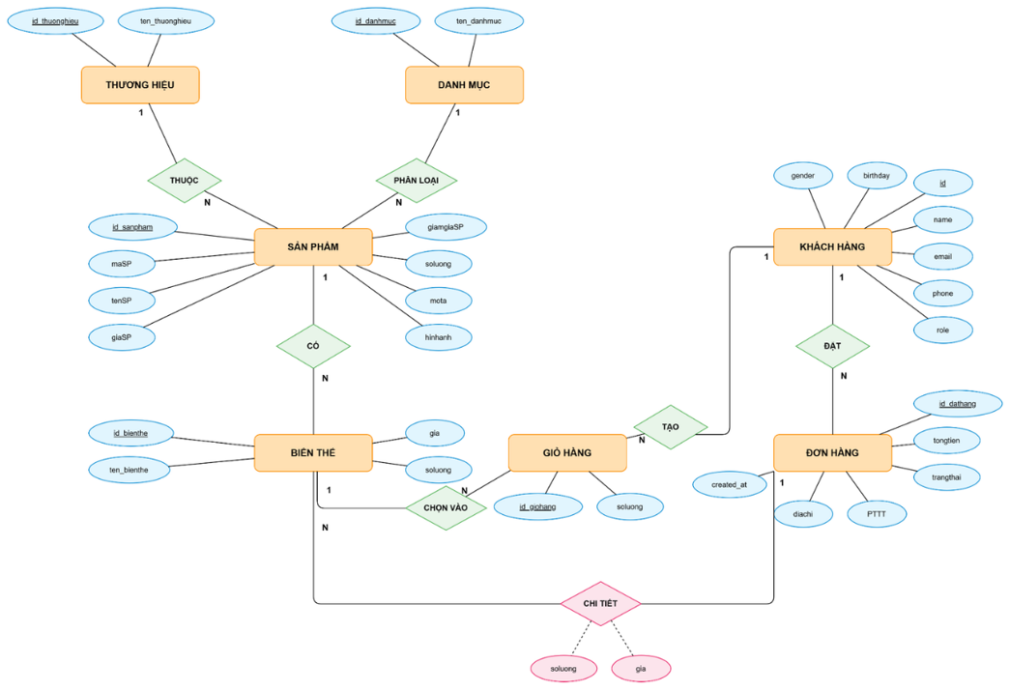
DATA & DOMAIN
07
Dữ liệu được thiết kế quanh nghiệp vụ thực tế
53 model và 74 migration bao phủ bán hàng, marketing, affiliate và nhân sự
BỐN MIỀN DỮ LIỆU
Commerce
Engagement
Operations
NEXTGEN DOMAIN-DRIVEN DATA MODEL
Notes:
Nêu bốn miền dữ liệu thay vì đi sâu từng bảng.
[Sources]
- C:/xampp/htdocs/DATN — mã nguồn, số liệu cấu trúc và kết quả test/build nội bộ, kiểm tra ngày 29/08/2026.
- Ảnh giao diện NextGen chụp trực tiếp trên môi trường local ngày 29/08/2026.

Slide 10
•••
Từ thao tác người dùng đến vận hành doanh nghiệp
QUẢN TRỊ
KHÁCH HÀNG
Sản phẩm & biến thể
Yêu thích & đã xem
Tồn kho & đơn hàng
Giỏ hàng & combo
Khuyến mãi & voucher
Thanh toán đa kênh
Affiliate & hoa hồng
Theo dõi đơn hàng
Tin tức & SEO
Chat & hỗ trợ
Xu & vòng quay
ADMIN
USER
Nhân sự & chấm công
Affiliate center
Báo cáo & nhật ký
Chat realtime
Khám phá sản phẩm
Web & Mobile
Sanctum + Reverb
Phân quyền chi tiết
Đánh giá sau mua
• • • •
• • • •
• • • •
Notes:
Giải thích dữ liệu đi từ khách hàng sang quản trị và dịch vụ nền.
[Sources]
- C:/xampp/htdocs/DATN — mã nguồn, số liệu cấu trúc và kết quả test/build nội bộ, kiểm tra ngày 29/08/2026.
- Ảnh giao diện NextGen chụp trực tiếp trên môi trường local ngày 29/08/2026.

Slide 11
BA ĐIỂM TẠO KHÁC BIỆT
Chấm công bằng
nhận diện khuôn mặt
01
Đăng ký khuôn mặt, check-in/check-out, ca làm, lịch sử và đơn nghỉ trên cùng hệ thống.
Affiliate có ví và
quy tắc tài chính
02
✚
Hoa hồng theo trạng thái đơn, số dư khả dụng, giữ tiền, rút tiền và chống gửi trùng.
Offline sync và
realtime operations
03
•••
Hàng đợi thao tác khi mất mạng kết hợp chat và cập nhật trạng thái đơn theo thời gian thực.
Notes:
Dừng lại ở ba khác biệt mạnh nhất của đồ án.
[Sources]
- C:/xampp/htdocs/DATN — mã nguồn, số liệu cấu trúc và kết quả test/build nội bộ, kiểm tra ngày 29/08/2026.
- Ảnh giao diện NextGen chụp trực tiếp trên môi trường local ngày 29/08/2026.

Slide 12
112/112 TEST ĐẠT
KẾT QUẢ
PHÂN BỔ THEO NHÓM
112 / 112
112 TEST
Admin & bảo mật
36
Xác thực tài khoản
27
Affiliate & ví
13
Marketing & nội dung
20
Mua hàng & đánh giá
11
Core UI
4
Bảo vệ file hoàn tiền
1
Pass
100%
Fail
0%
✓
BẰNG CHỨNG
ASSERTIONS
NGÀY KIỂM TRA
112/112 test đạt với 338 assertions. Frontend production build thành công hơn 2.000 module.
338
29 / 08 / 2026
AUTOMATED QUALITY GATE
Notes:
Đây là slide bằng chứng: 112 test, 338 assertions, 100% đạt.
[Sources]
- C:/xampp/htdocs/DATN — mã nguồn, số liệu cấu trúc và kết quả test/build nội bộ, kiểm tra ngày 29/08/2026.
- Ảnh giao diện NextGen chụp trực tiếp trên môi trường local ngày 29/08/2026.

Slide 13
QUY MÔ SẢN PHẨM
Không đo bằng số slide — đo bằng phạm vi nghiệp vụ đã triển khai
STT | Hạng mục | Số lượng | Ý nghĩa | Web | Mobile | Backend
1 | Controller | 50 | Xử lý nghiệp vụ | ✓ |  | ✓
2 | Model | 53 | Miền dữ liệu |  |  | ✓
3 | Migration | 74 | Tiến hóa CSDL |  |  | ✓
4 | Màn hình khách | 26 | Trải nghiệm web | ✓
5 | Màn hình admin | 37 | Vận hành | ✓
6 | Màn hình mobile | 23 | Trải nghiệm di động |  | ✓
7 | Automated test | 112 | Độ tin cậy |  |  | ✓
8 | Assertions | 338 | Bằng chứng kiểm thử |  |  | ✓
THÀNH VIÊN
07
TEST PASS
112
NỀN TẢNG
Web
Mobile • API
Hệ thống gồm 50 controller, 53 model, 74 migration, 26 màn hình web, 37 màn hình quản trị và 23 màn hình mobile.
NEXTGEN PROJECT SCALE
Notes:
Dùng số liệu quy mô để chứng minh phạm vi triển khai.
[Sources]
- C:/xampp/htdocs/DATN — mã nguồn, số liệu cấu trúc và kết quả test/build nội bộ, kiểm tra ngày 29/08/2026.
- Ảnh giao diện NextGen chụp trực tiếp trên môi trường local ngày 29/08/2026.

Slide 14
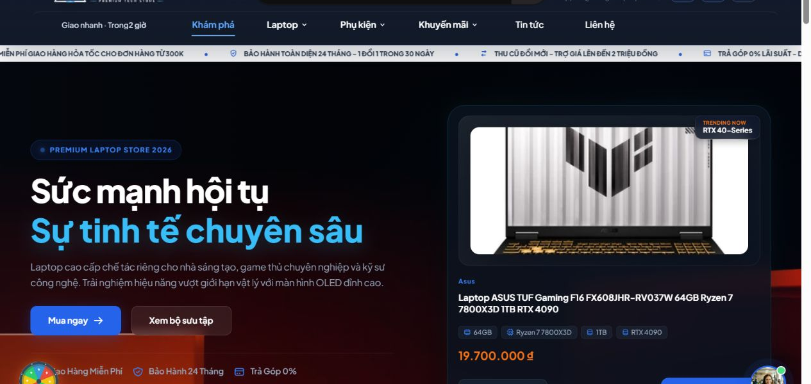
LIVE DEMO
Một hành trình xuyên suốt
thay vì trình diễn rời rạc
Demo chứng minh dữ liệu được liên kết từ khách hàng đến quản trị và tăng trưởng.
GIAO DIỆN THỰC TẾ
1
Khám phá sản phẩm
2
Giỏ hàng & voucher
3
Thanh toán & đơn hàng
4
Admin xử lý đơn
5
Affiliate & loyalty
6
Chấm công khuôn mặt
Luồng demo: Mua hàng → Thanh toán → Realtime → Quản trị → Loyalty → Face ID
NEXTGEN END-TO-END DEMO
Notes:
Chuyển ngay sang demo theo đúng thứ tự trên slide.
[Sources]
- C:/xampp/htdocs/DATN — mã nguồn, số liệu cấu trúc và kết quả test/build nội bộ, kiểm tra ngày 29/08/2026.
- Ảnh giao diện NextGen chụp trực tiếp trên môi trường local ngày 29/08/2026.

Slide 15
•••
KẾT LUẬN
NEXTGEN ECOSYSTEM
Kết nối khách hàng, vận hành và tăng trưởng
trên web, mobile và realtime.
Q&A • THẢO LUẬN
?
Sẵn sàng trình diễn luồng nghiệp vụ thực tế.
Predator Group • NextGen Laptop Ecosystem
Notes:
Kết luận bằng giá trị hệ thống, sau đó mời câu hỏi.
[Sources]
- C:/xampp/htdocs/DATN — mã nguồn, số liệu cấu trúc và kết quả test/build nội bộ, kiểm tra ngày 29/08/2026.
- Ảnh giao diện NextGen chụp trực tiếp trên môi trường local ngày 29/08/2026.

